Slide 1
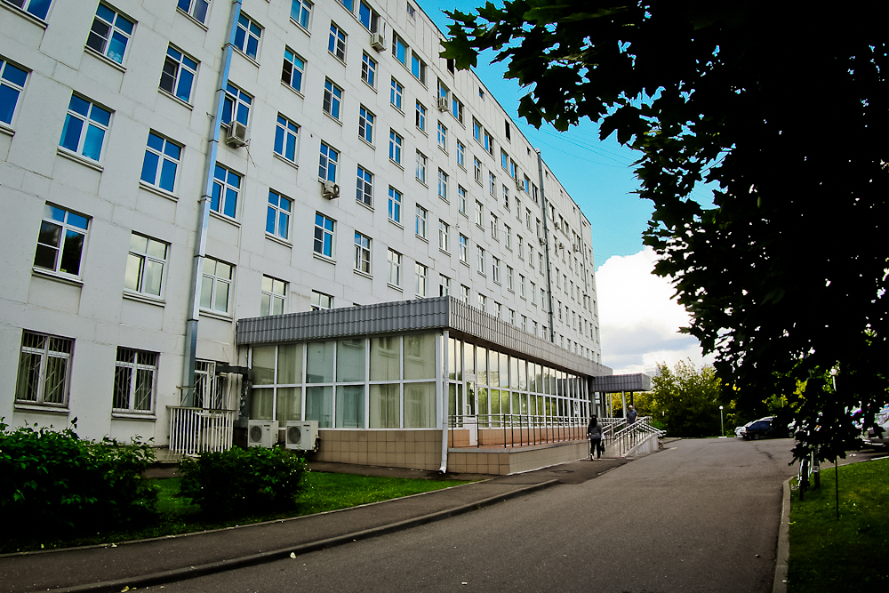
ОПЫТ ВНЕДРЕНИЯ МОП-МЕТОДА УБОРКИ ПОМЕЩЕНИЙ В
МНОГОПРОФИЛЬНОМ СТАЦИОНАРЕ.
И. Е. Тихонова, заместитель главного врача по эпидемиологическим вопросам
Е. А. Баранова, старшая медицинская сестра отделения анестезиологии – реанимации
ГБУЗ «ГКБ 79 ДЗМ»
Москва

Slide 2
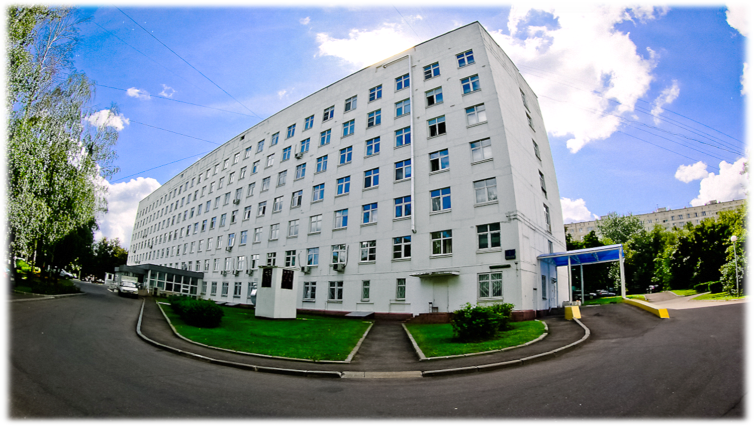
- два семиэтажных корпуса
- 401 койка
- более 18000 пролеченных пациентов В ГОД

Slide 3
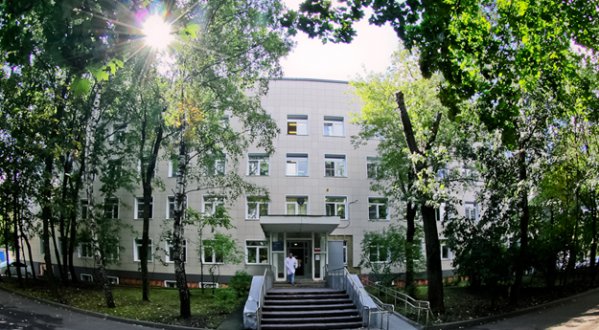
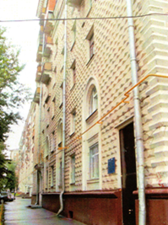
- Два поликлинических отделения
- 1500 обращений в день

Slide 4
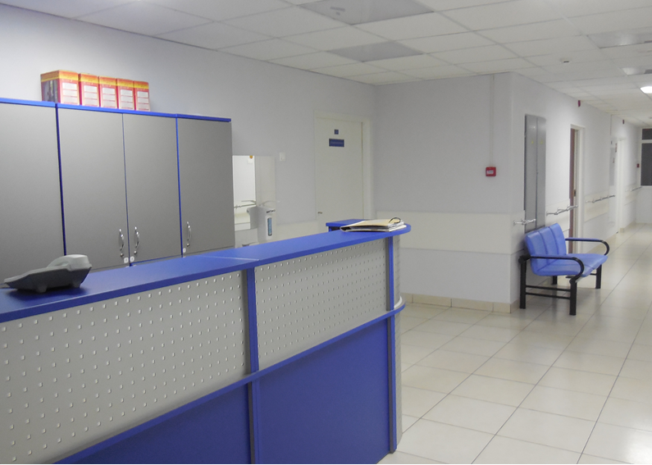
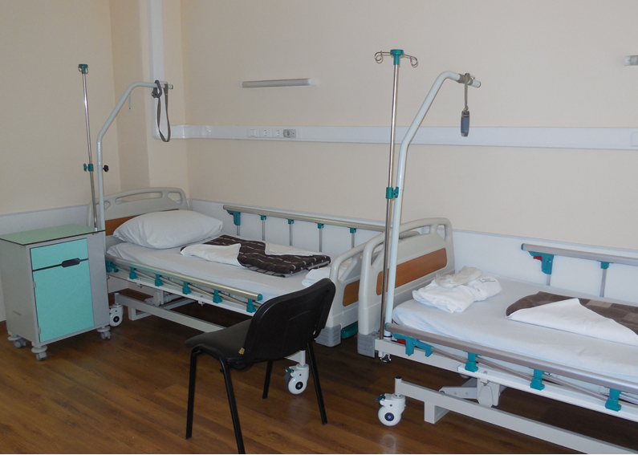
Комфортные условия – залог успешного лечения

Slide 5
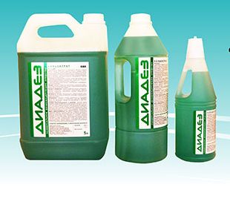
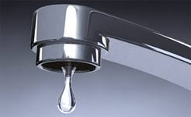

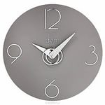
- затраты на моюще – дезинфицирующие средства;
- Большой расход воды;
- Время на подготовку уборочного инвентаря…

Slide 6
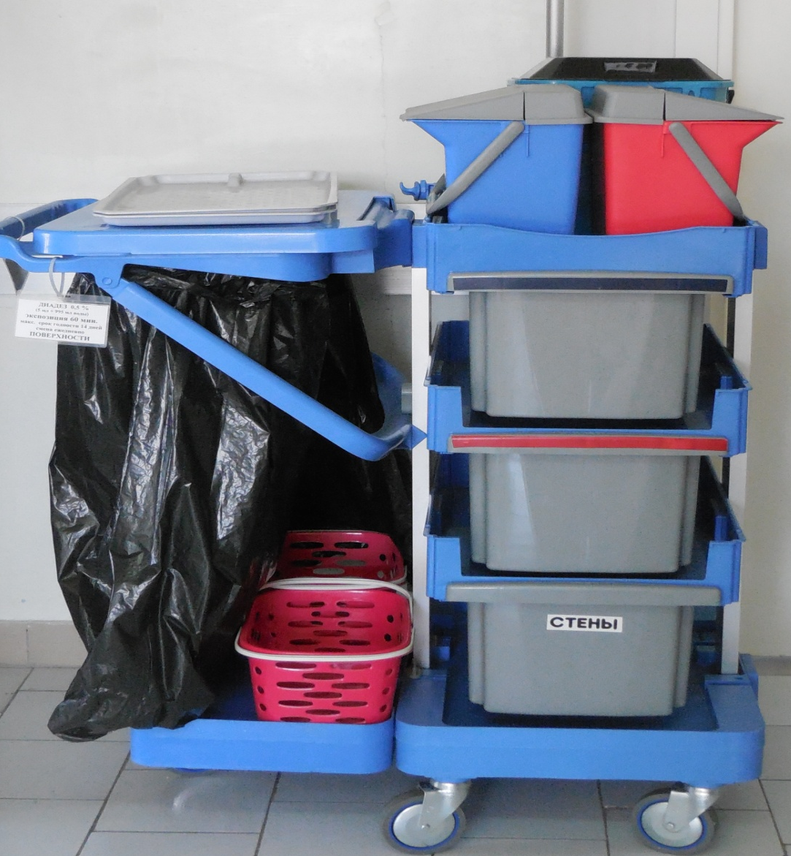
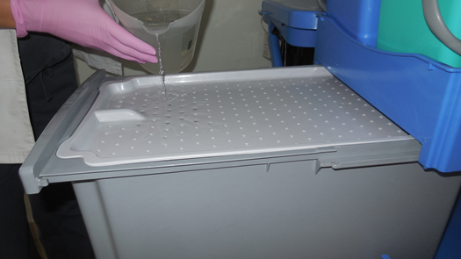
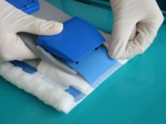
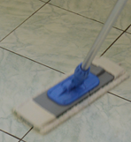
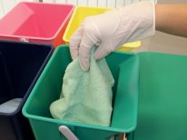
ПРОФЕССИОНАЛЬНЫЙ УБОРОЧНЫЙ ИНВЕНТАРЬ

Slide 7
РАСЧЕТ ПОТРЕБНОСТИ В МОПАХ И САЛФЕТКАХ
НА ОДНУ УБОРКУ
I ОТДЕЛЕНИЕ АНЕСТЕЗИОЛОГИИ — РЕАНИМАЦИИ
НАИМЕНОВАНИЕ ОБЪЕКТА | ПЛОЩАДЬ | КОЛ-ВО | ПОТРЕБНОСТЬ В ИНВЕТНАРЕ
 |  |  | МОПЫ (пол) кол-во/цвет | МОПЫ (стены в генеральную уборку) | САЛФЕТКИ кол-во/цвет
РЕАНИМАЦИОНАЯ ПАЛАТА | до 44 м² | 2 | 2 | 6 (синий) | 10 (синий) из расчета 1 салфетка на койку
ПРОЦЕДУРНАЯ ПОДГОТОВИТЕЛЬНАЯ | до16 м² | 2 | 2 (синий) 1 моп н а помещение | 4 (желтый) | 4 (зеленый) 2 салфетки на помещение
КОМНАТА ХРАНЕНИЯ ЗОНДОВОГО ПИТАНИЯ | 6 м² | 1 | 1 (синий) | 6 (синий) | 2 (синий)
СЛУЖЕБНЫЕ КАБИНТЫ | до 14,5 м² каждое помещение | 14 | 14 (синий) 1 моп на помещение | 4 (синий) на 1 помещение | 14 (синий) 1 моп на помещение
САНИТАРНЫЕ КОМНАТЫ | до 13 м² каждое помещение | 2 | 2 (красные) | 4 (красный) на 1 помещение | 2 (красный)
ЗАПАСНОЙ ВЫХОД |  | 1 | 2 (красный) | 4 (красный) | 2 (красный)
КОРИДОР | 70 м² |  | 4 (синий) | 8 (синий) | 3 (синий)
ИТОГО: |  |  | 27 (синий) 4 (красный) |  | 33 (синий) 4 (красный)

Slide 8
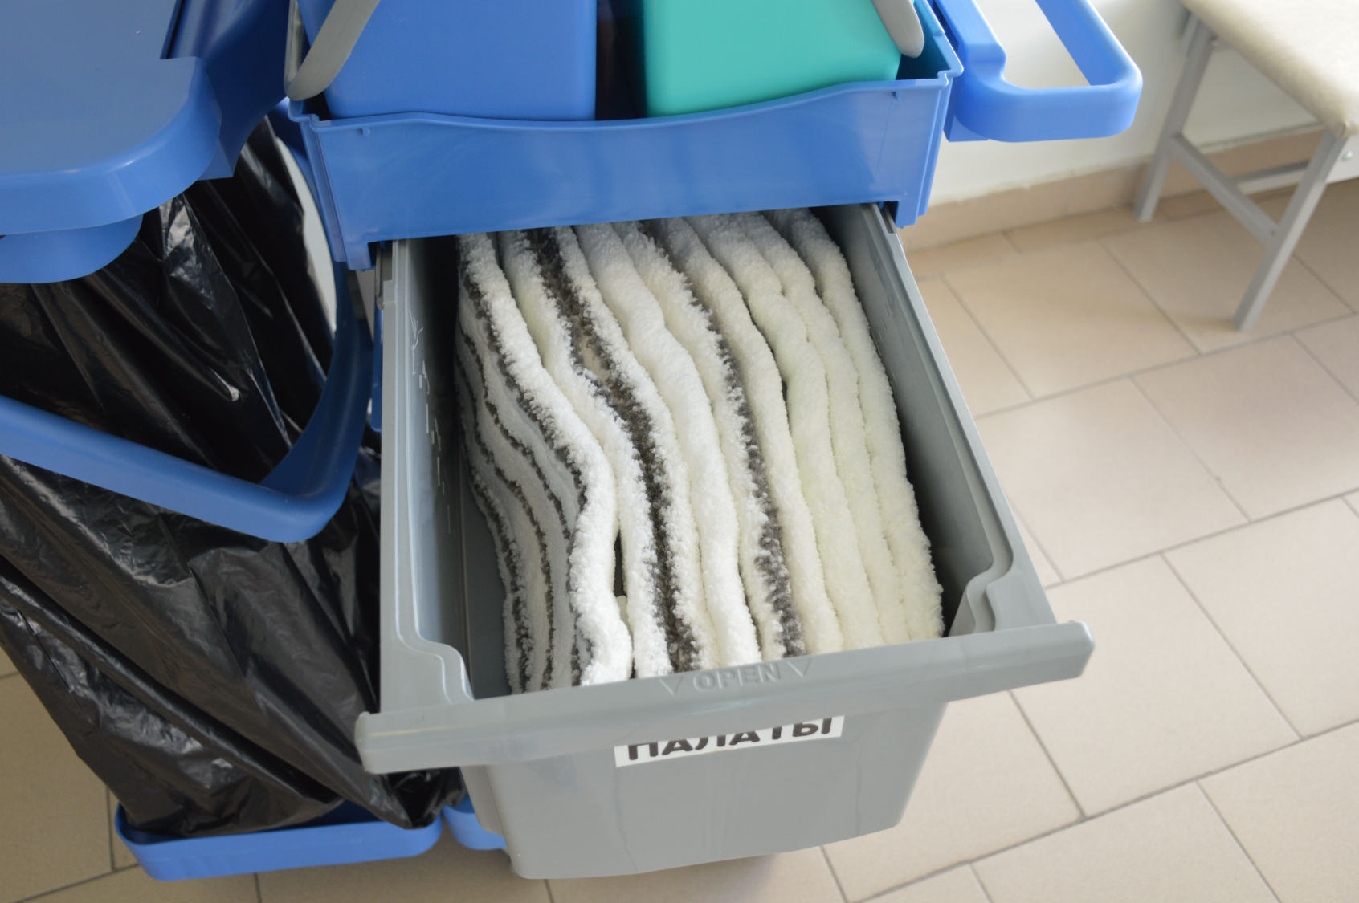
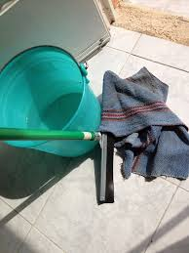
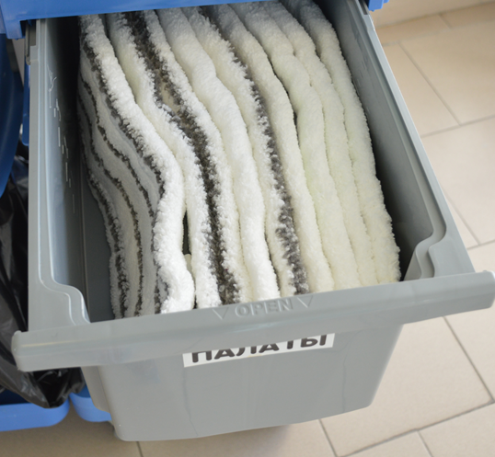
Расчет затрат на поведение уборки в отделении реанимации
Вода – 100 л Дезинфицирующее средство – 500 мл Подготовка инвентаря для одной уборки отделения – 90 минут | Вода – 5 л Дезинфицирующее средство – 25 мл Подготовка инвентаря для одной уборки отделения – 20 минут

Slide 9
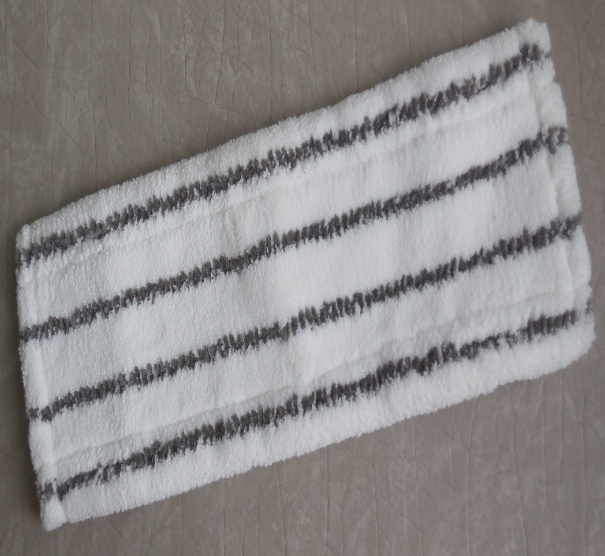
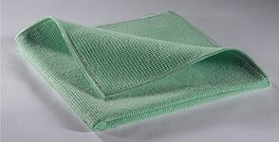
ОБОСНОВАНИЕ СНИЖЕНИЯ ЗАТРАТ
Площадь обрабатываемой поверхности – 20 м² Дезинфицирующее средство – 275 мл | Площадь обрабатываемой поверхности – до 6 м² Дезинфицирующее средство – 75 мл

Slide 10
МОПЫ | САЛФЕТКИ
ПАЛАТЫ, КОРИДОР, СЛУЖЕБНЫЕ КАБИНЕТЫ
САНИТАРНАЯ КОМНАТА, ТУАЛЕТЫ, ЗАПАСНЫЙ ВЫХОД
ПРОЦЕДУРНЫЙ, ПЕРЕВЯЗОЧНЫЙ, СМОТРОВОЙ КАБИНЕТЫ, КАБИНЕТ УЗИ, ГИПСОВАЯ, МАЛАЯ ОПЕРАЦИОННАЯ
БУФЕТ
ШВАБРЫ
ПОЛ
СТЕНЫ
ЕДИНАЯ МАРКИРОВКА УБОРОЧНОГО ИНВЕНТАРЯ В КЛИНЧЕСКИХ ОТДЕЛЕНЯХ

Slide 11
ИНСТРУКТИВНО-МЕТОДИЧЕСКИЕ ДОКУМЕНТЫ ПО ИСПОЛЬЗОВАНИЮ СИСТЕМЫ ДЛЯ ПРОВЕДЕНИЯ УБОРКИ И ДЕЗИНФЕКЦИИ ПОМЕЩЕНИЙ в ГКБ 79 Инструкция № 01/11 по использованию систем Antares High System для проведения уборки и дезинфекции помещений в медицинских организациях. 2. Инструкция по уходу за мопами. 3. Расчет потребности в мопах и салфетках 4. Маркировка уборочного инвентаря 5. Периодичность уборки помещений в ЛПУ 6. инструкция «Подготовка к работе» 7. Инструкция № 32/13 – И по применению дезинфицирующего средства «Дезолвер клин». 8. Инструкция № 001/09 по применению дезинфицирующего средства «Диадез». 9. Инструкция по применению моющего нейтрального средства «Прогресс». 10. Расчет потребности в дезинфицирующих и моющих средствах для уборки и дезинфекции помещений на месяц
ИНСТРУКТИВНО-МЕТОДИЧЕСКИЕ ДОКУМЕНТЫ
ПО ИСПОЛЬЗОВАНИЮ СИСТЕМЫ ДЛЯ ПРОВЕДЕНИЯ УБОРКИ И ДЕЗИНФЕКЦИИ ПОМЕЩЕНИЙ

Slide 12
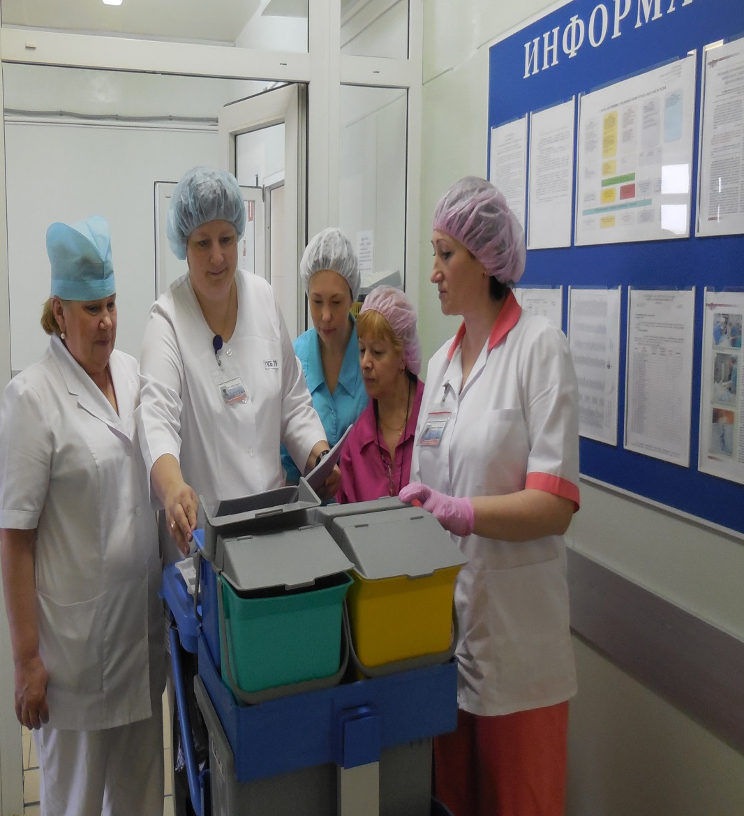
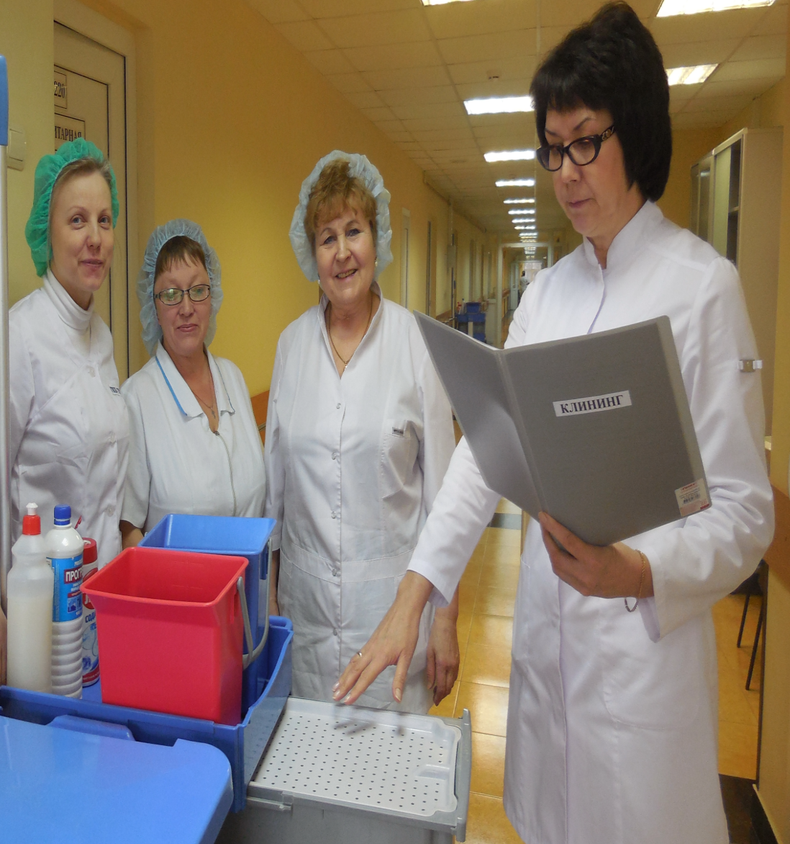
Обучение младшего медицинского персонала

Slide 13
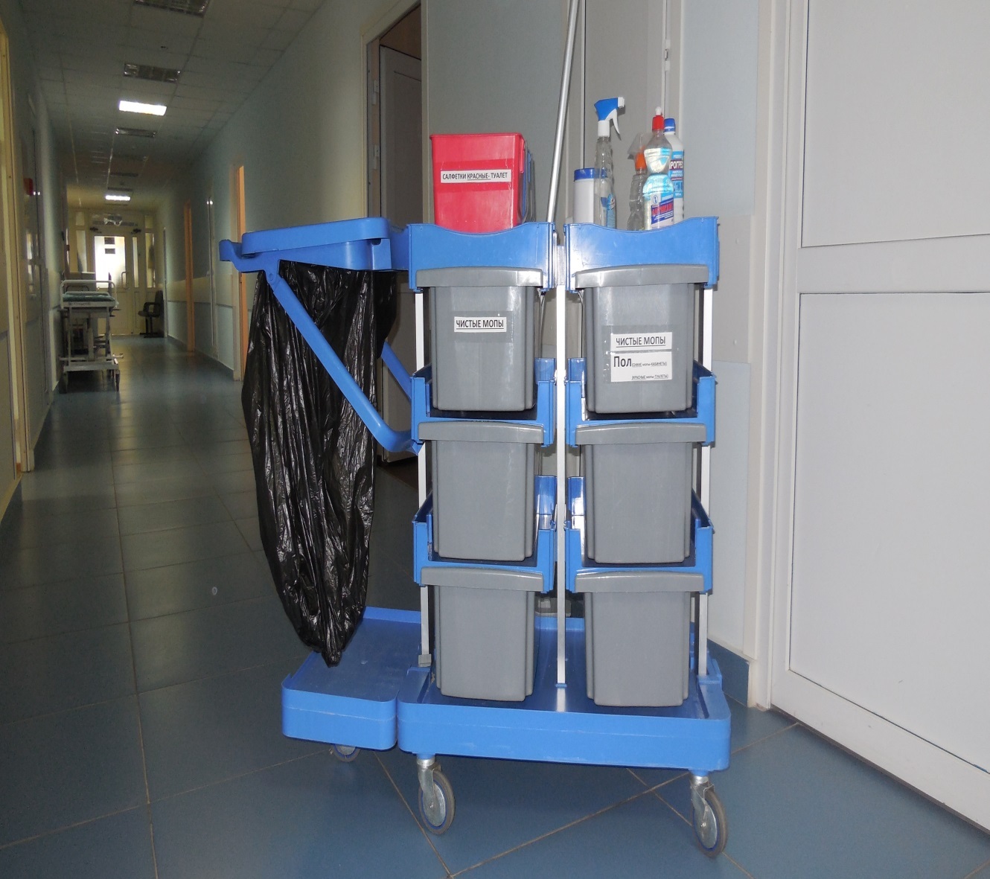
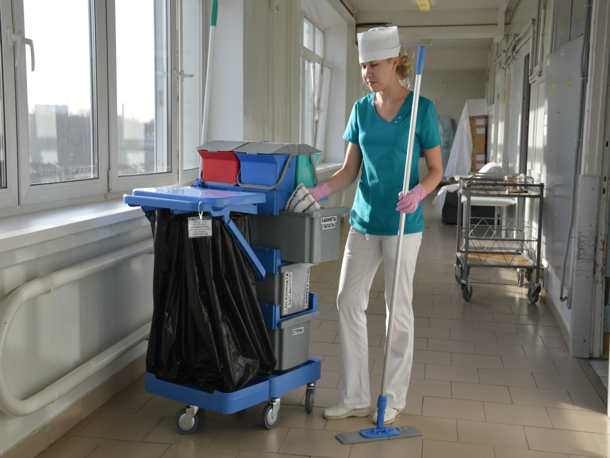
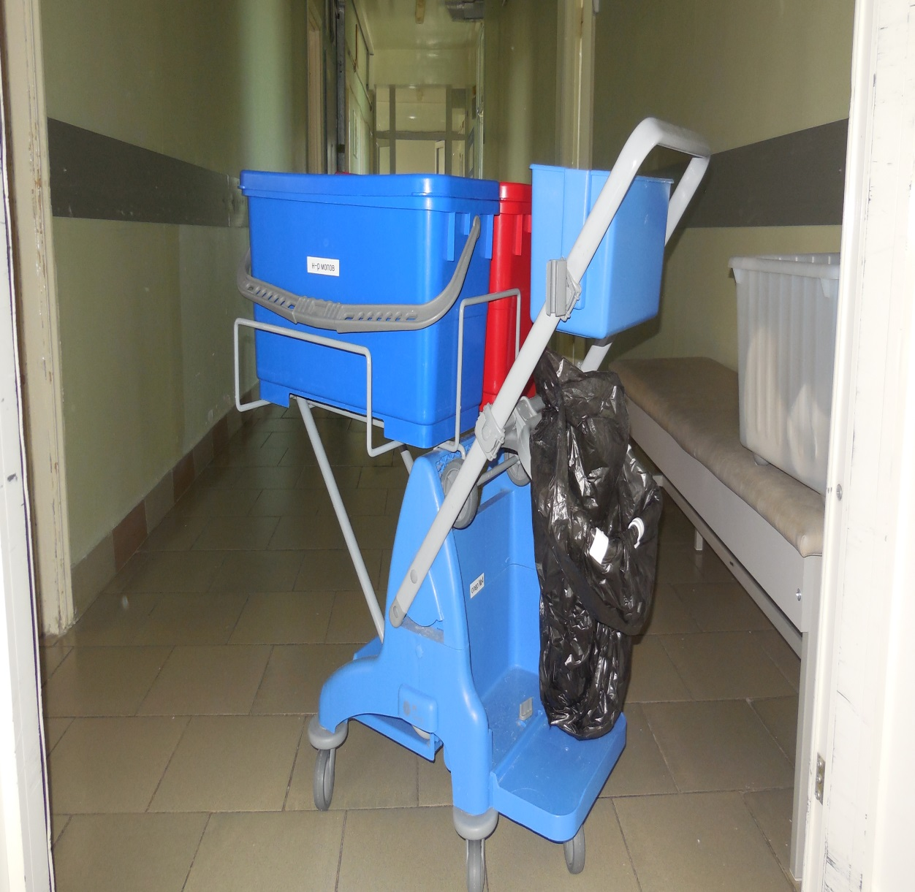
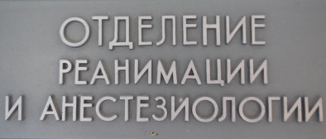

КЛИНИЧЕСКИЕ ОТДЕЛЕНИЯ
Виды применяемых тележек

Slide 14
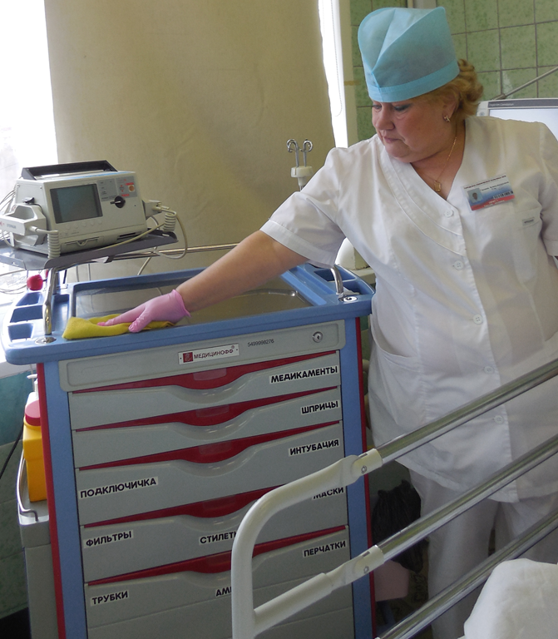
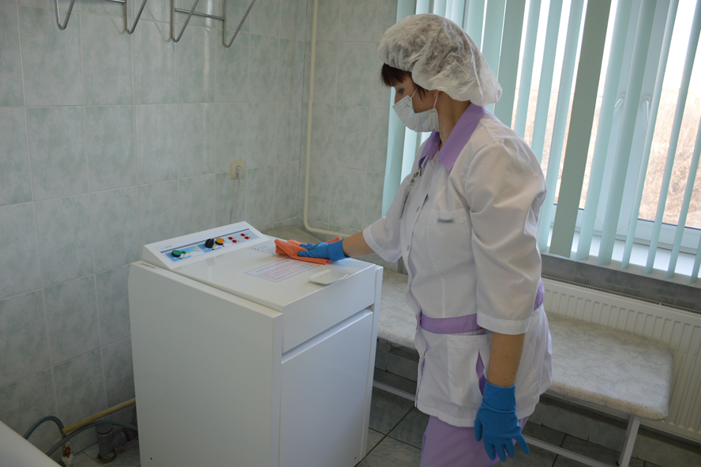
применение моп-метода уборки
В разных отделениях

Slide 15
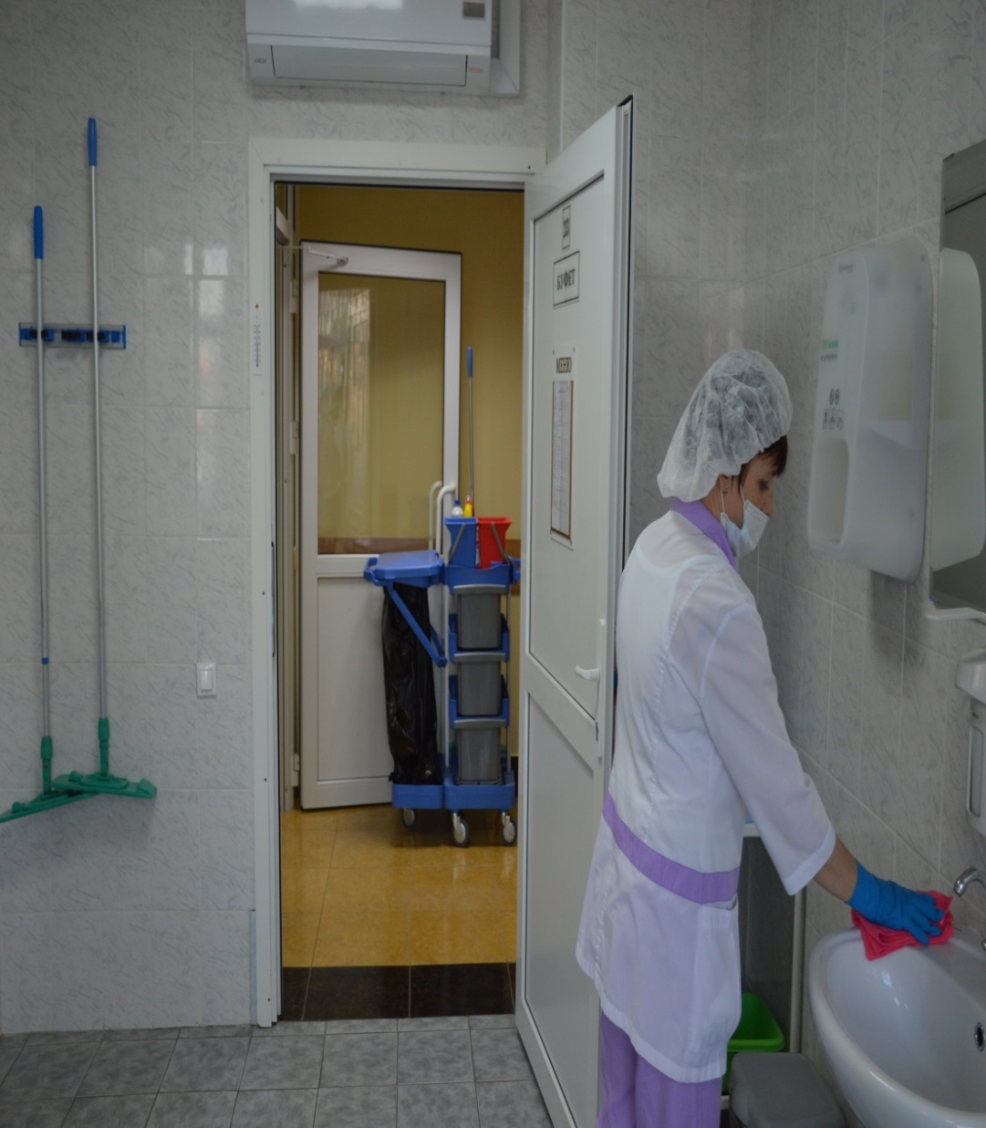
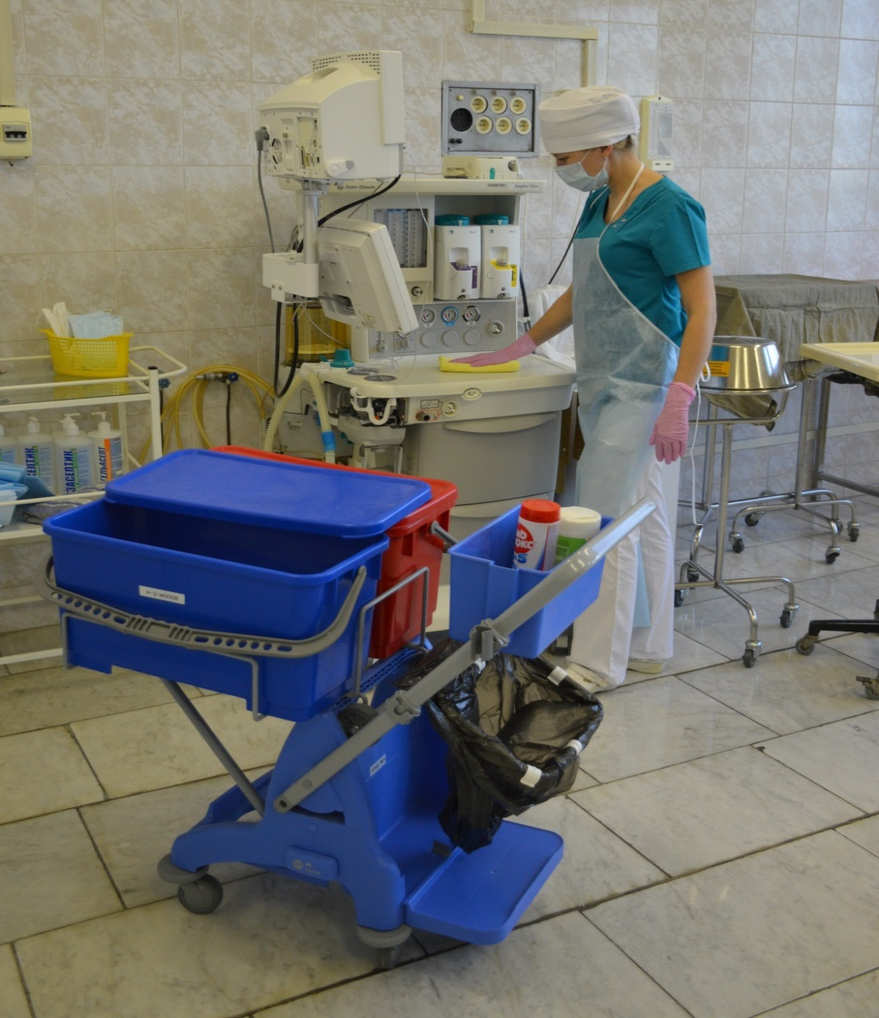
текущАЯ УБОРКА

Slide 16
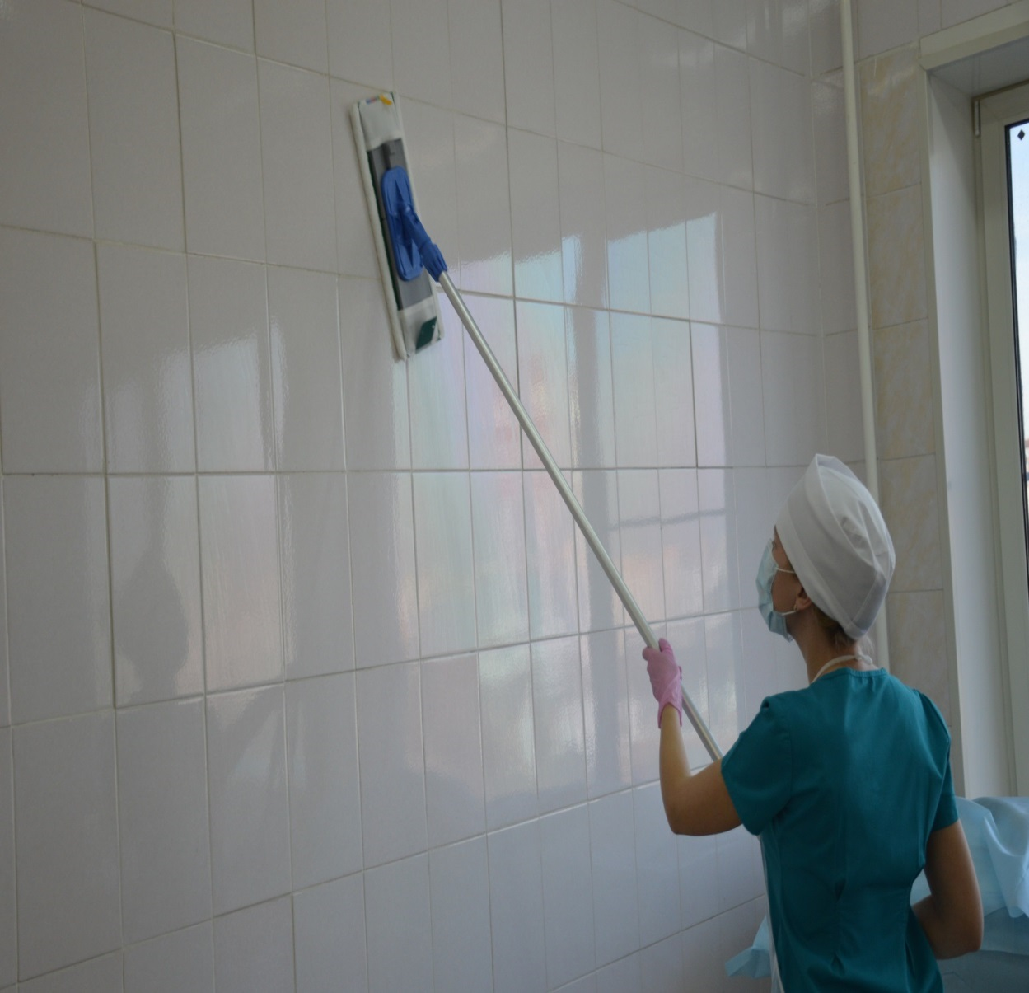
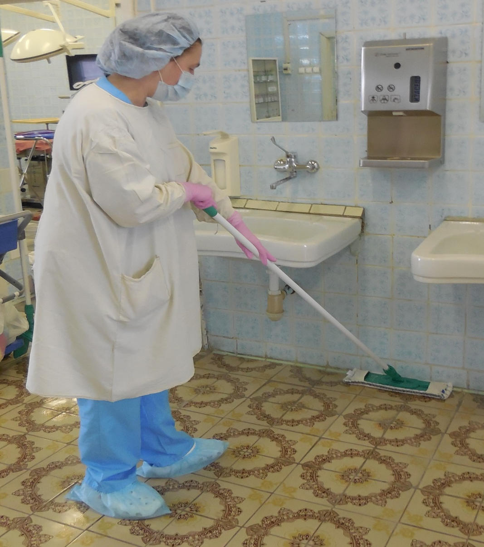
ГЕНЕРАЛЬНАЯ УБОРКА

Slide 17
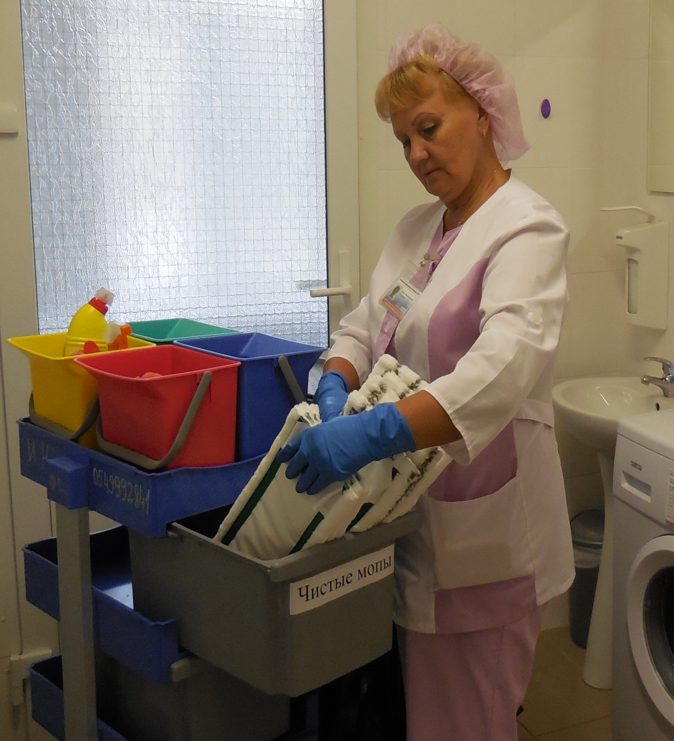
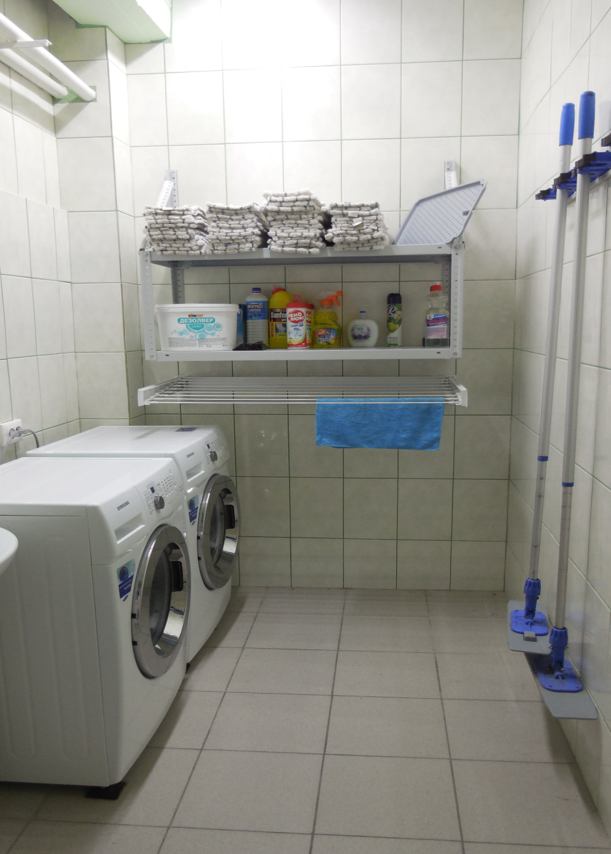
ДЕЦЕНТРАЛИЗОВАННАЯ КОМПЛЕКТАЦИЯ ТЕЛЕЖЕК

Slide 18
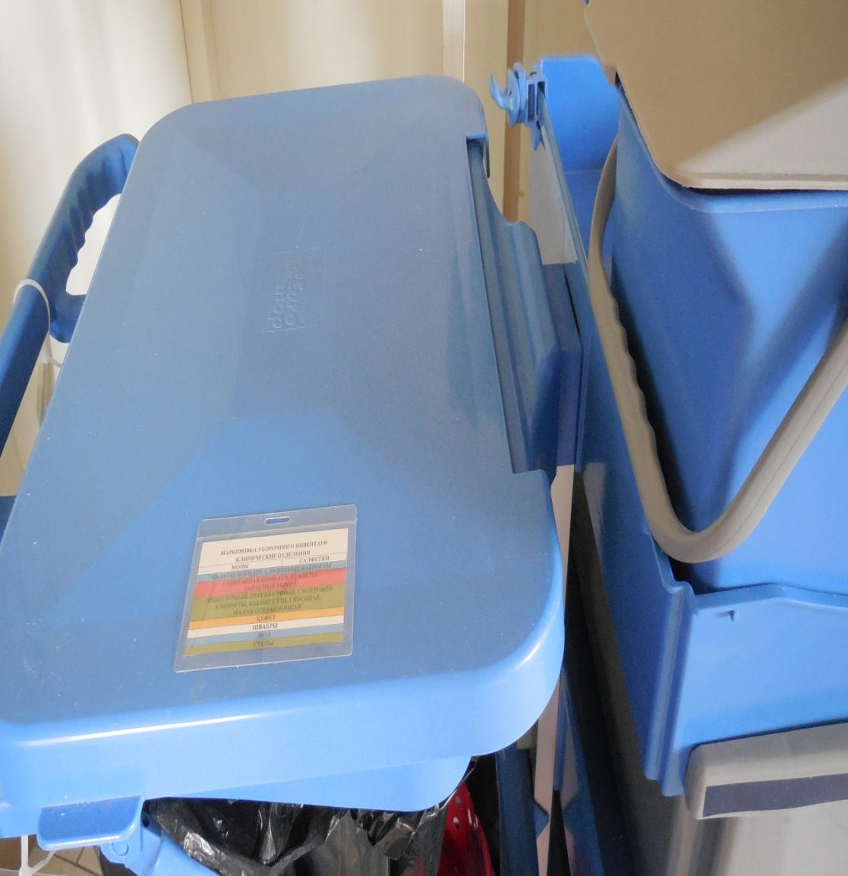
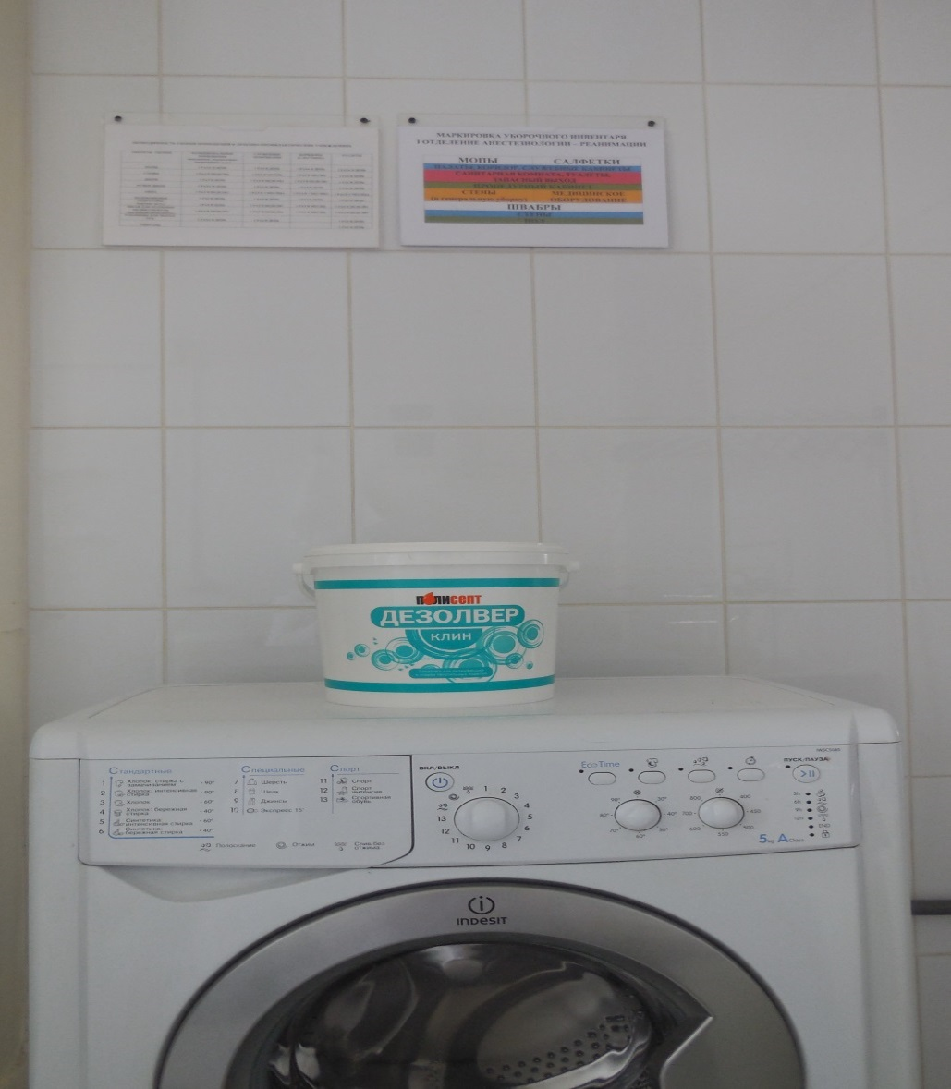
МАРКИРОВКА УБОРОЧНОГО ИНВЕНТРЯ РАСПОЛОЖЕНА В ДОСТУПНЫХ ДЛЯ ПЕРСОНАЛА МЕСТАХ

Slide 19
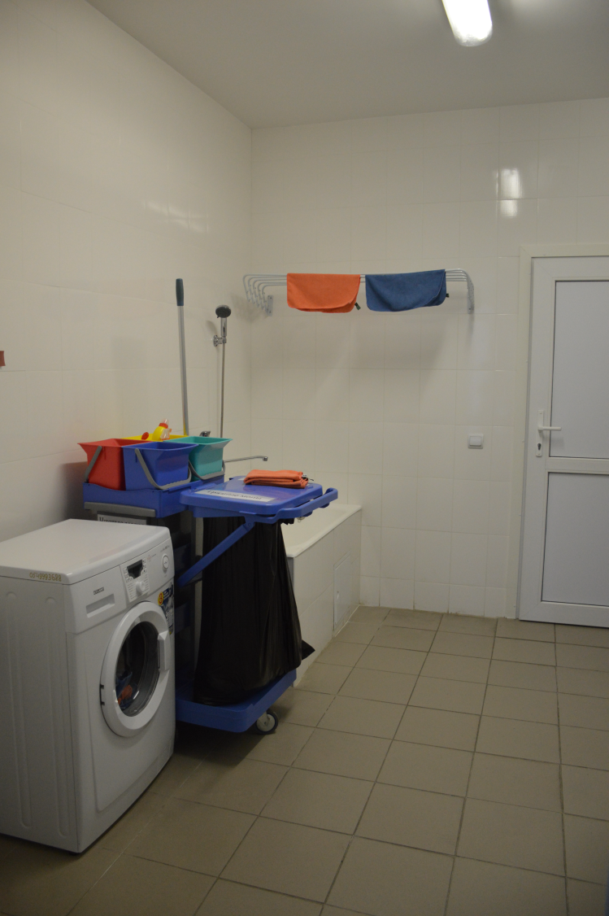

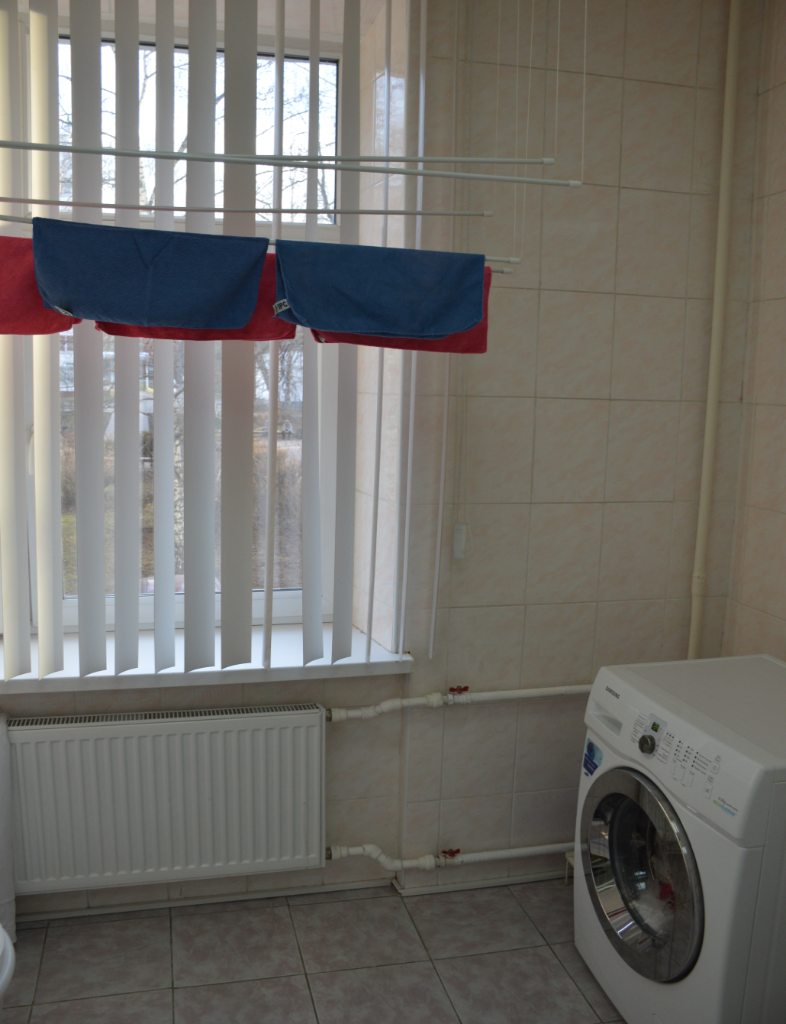
СТИРКА МОПОВ И САЛФЕТОК
СОГЛАСНО ЦВЕТОВОЙ МАРКИРОВКЕ

Slide 20

МОП - МЕТОД – ЭФФЕКТИВНАЯ СИСТЕМА УБОРКИ В СООТВЕТСТВИИ С САНИТАРНЫМИ ПРАВИЛАМИ

Slide 21
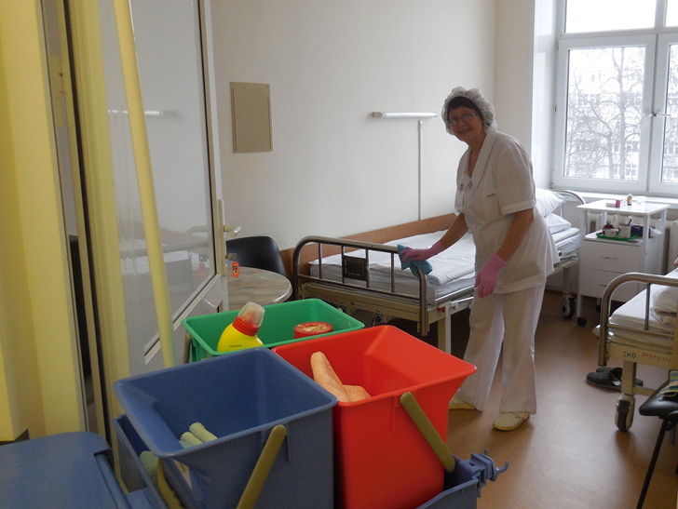
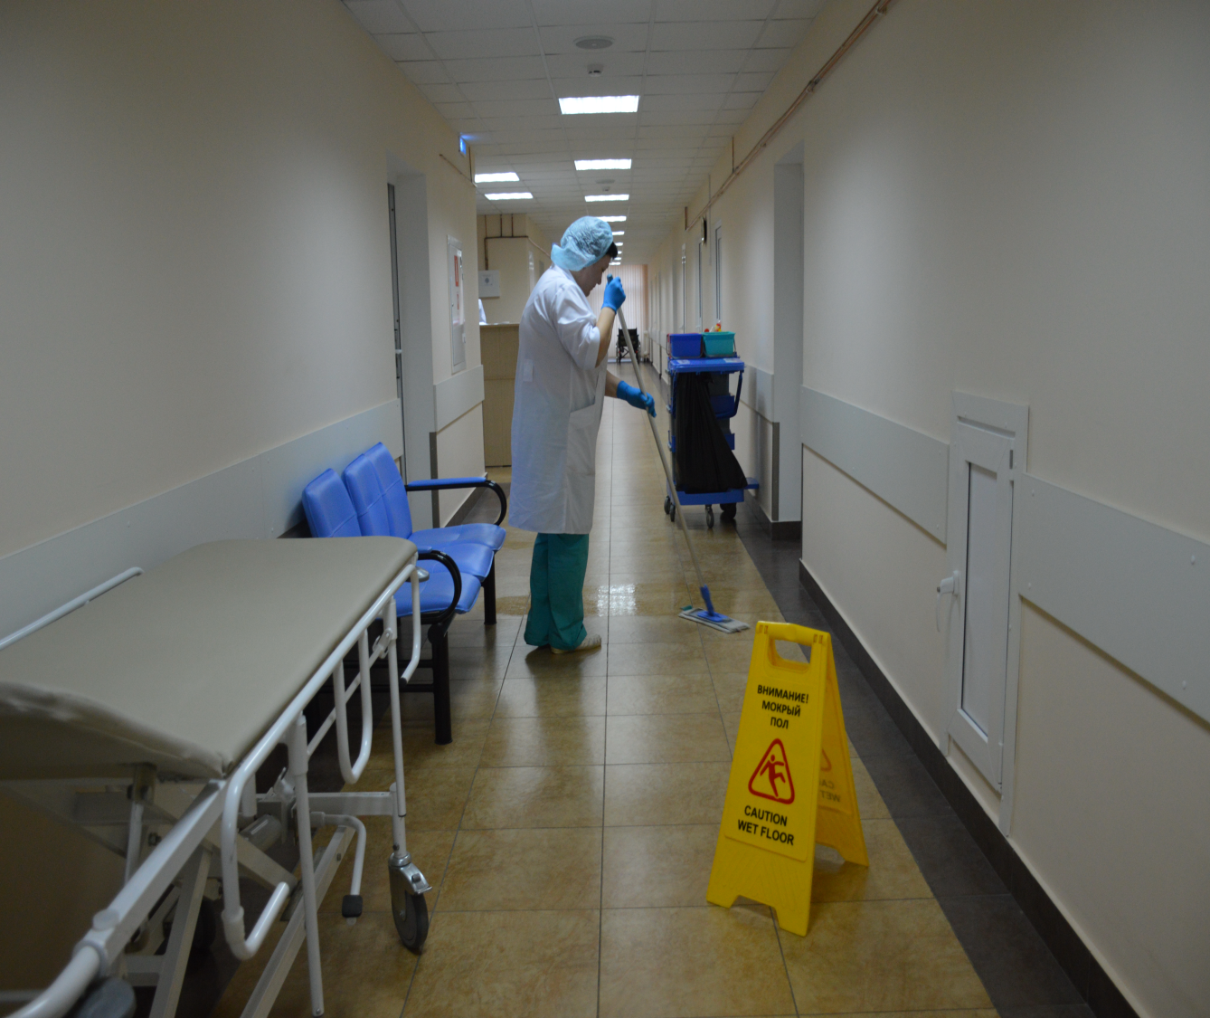
МОП – МЕТОД УБОРКИ ПОМЕЩЕНИЙ – ЭТО:
- качество
- безопасность
- эффективность

Slide 22
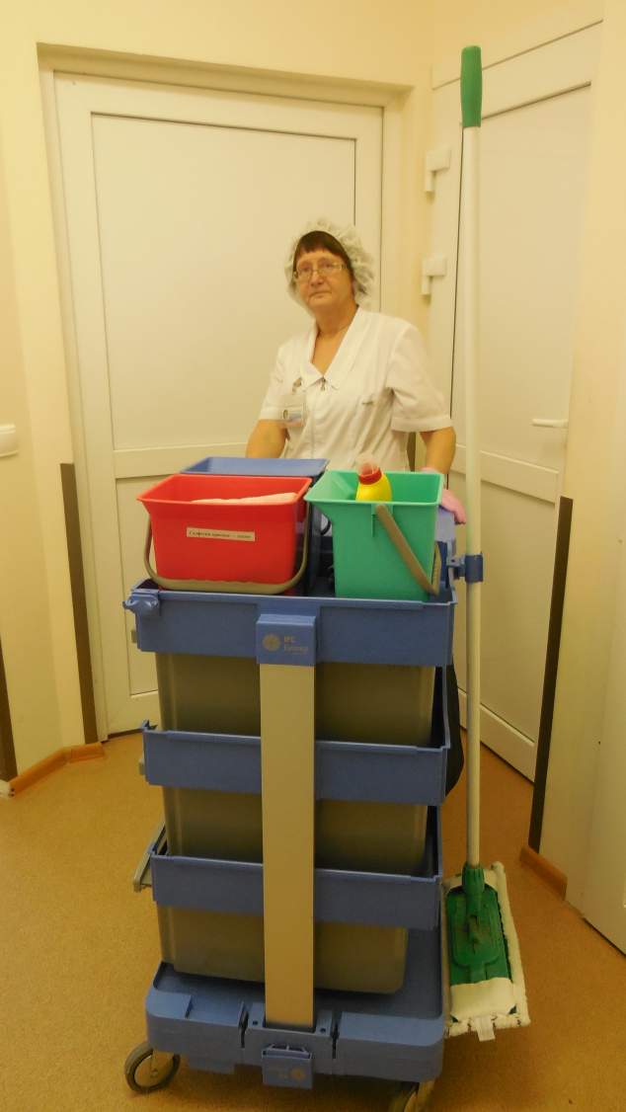
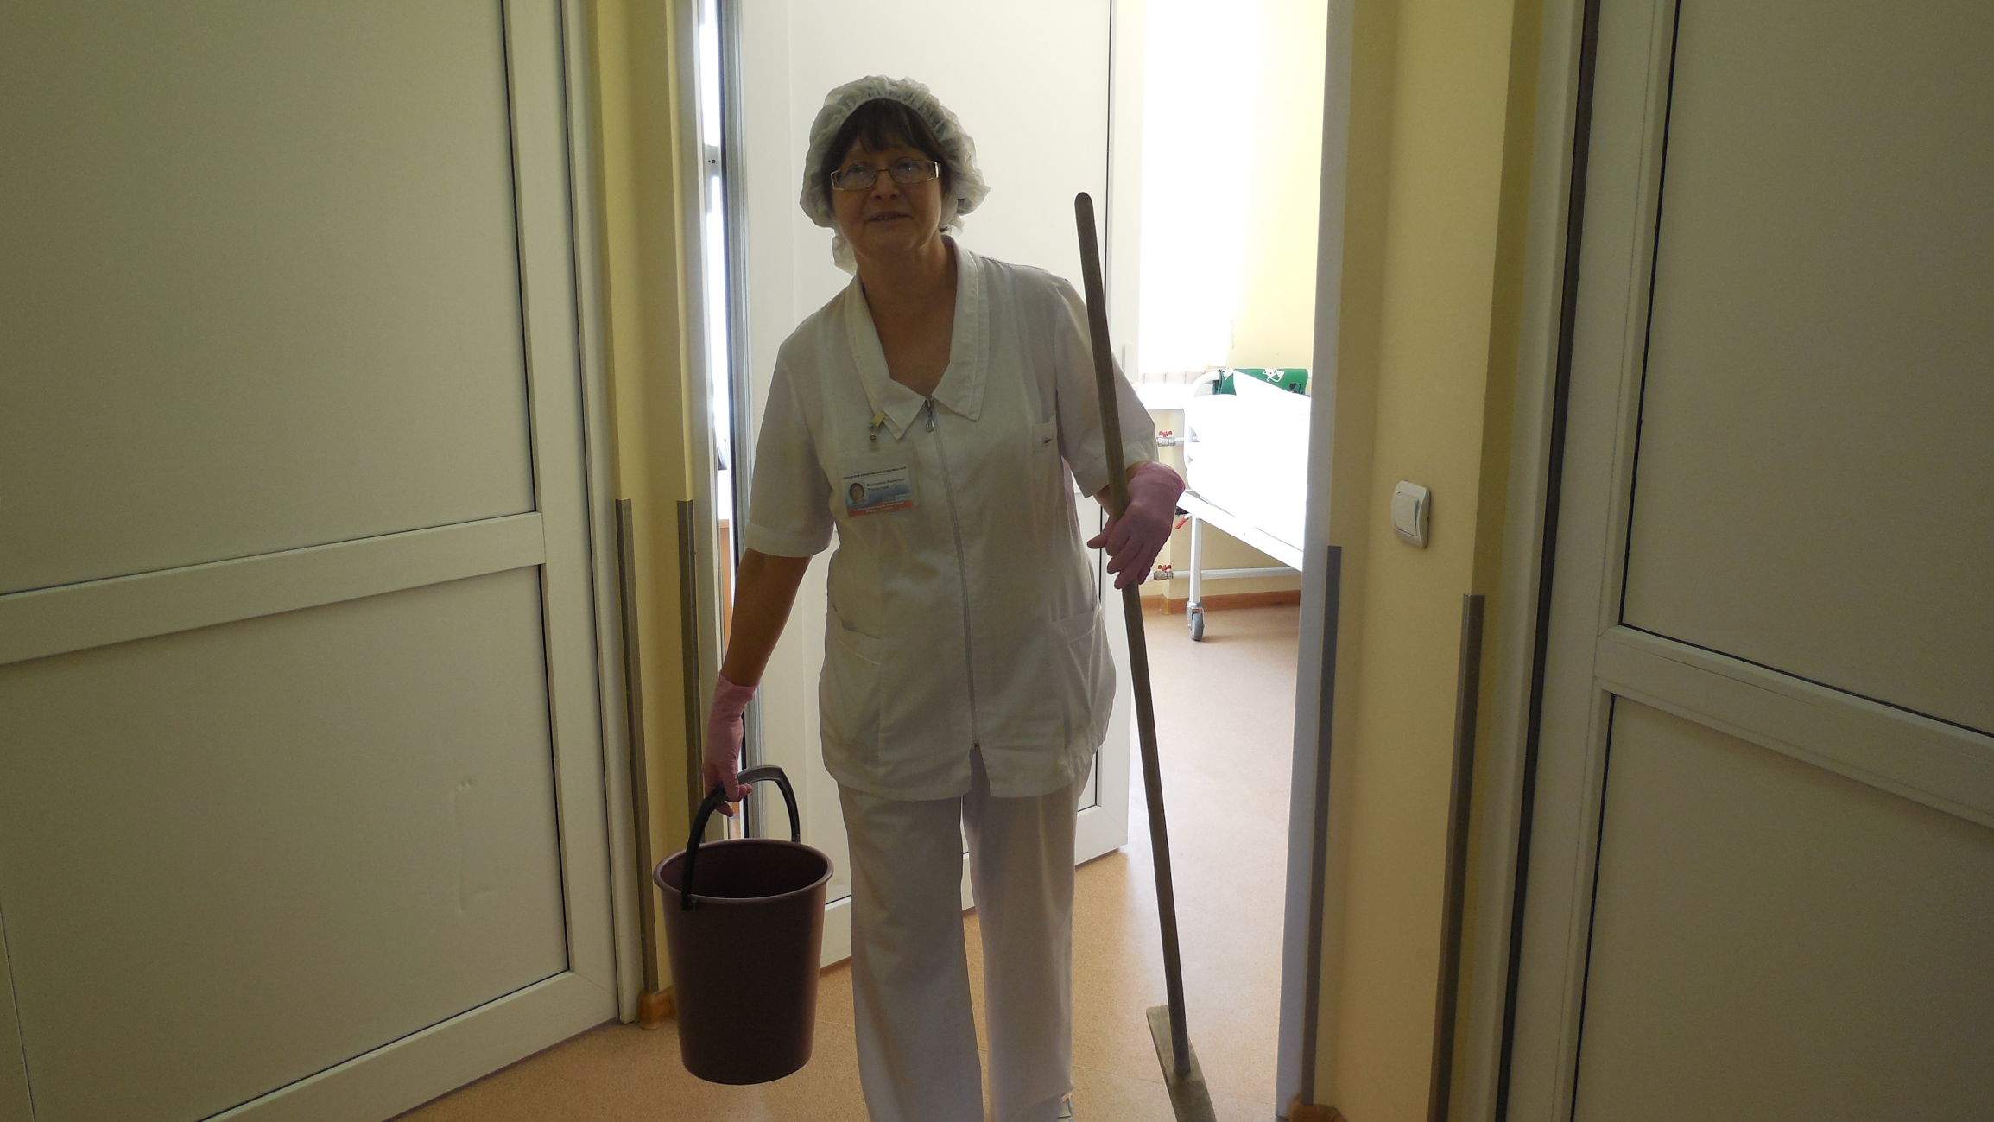

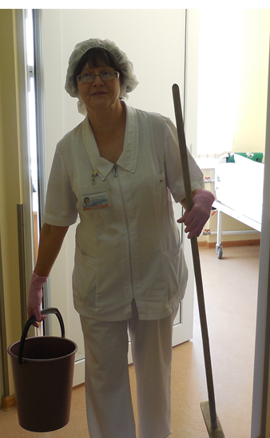
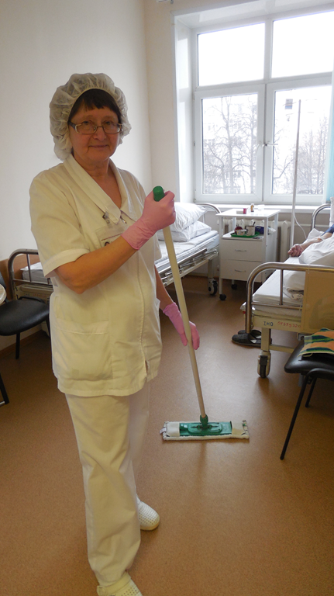
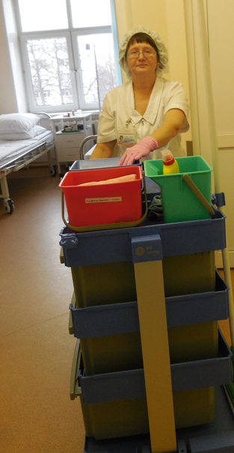
РАЗНИЦА ОЩУТИМА

Slide 23
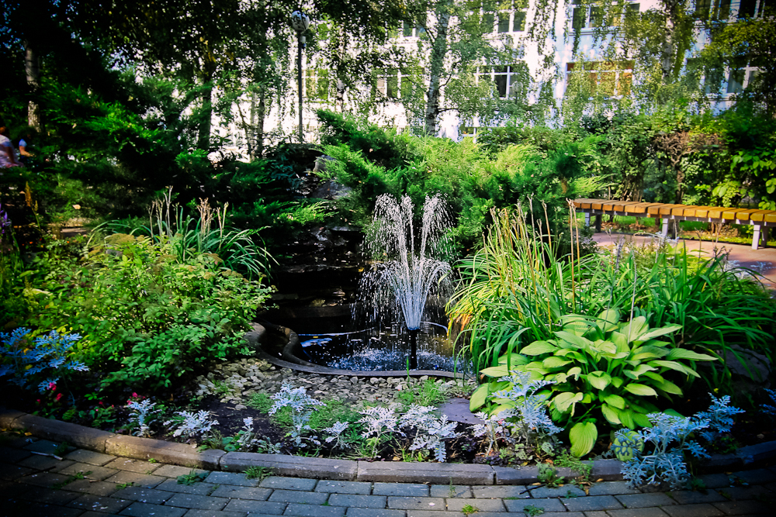
СПАСИБО ЗА ВНИМАНИЕ!

